Slide 1

빅데이터 분석 프로젝트
2022년 2학기

Slide 2
1. 빅데이터 분석 프로젝트 사례 선정
사례 선정: 분석 대상이 어떤 분야에서의 이슈를 대상으로
하였는지?
문제 확인 : 문제를 해결하기 위해 어떤 분석 모델을
세웠는지 정의
데이터 선정, 저장
분석방법 선정
분석결과의 적용 방안 도출

Slide 3
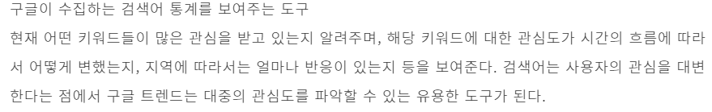
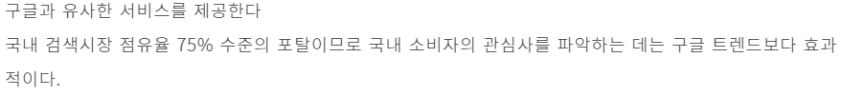
2. 빅데이터 가져오기
  구글 트랜드(https://trends.google.co.kr/trends/?geo=KR)
  네이버 데이터랩(https://datalab.naver.com/)

Slide 4
2. 빅데이터 가져오기: 빅데이터 공유 플랫폼 소개
  공공데이터 포탈 (https://www.data.go.kr/)
  K-ICT 빅데이터 센터 (https://kbig.kr/portal/)
  서울 열린 데이터광장 (http://data.seoul.go.kr/)
  통합데이터 지도 (https://www.bigdata-map.kr/)
  AI-HUB (https://aihub.or.kr/)
  국가 통계 포탈 (https://kosis.kr/index/index.do)
  마이크로 데이터 (https://mdis.kostat.go.kr/index.do)
  지역 데이터 개방 (https://www.localdata.go.kr/)
  네이버, 다음 등 뉴스, 블로그 등
  기타 설문조사 데이터 등
  민원데이터 (https://bigdata.epeople.go.kr/bigdata/bigMainPage.npaid)
  KAKAO데이터트렌드 https://datatrend.kakao.com/
  농식품빅데이터거래소 https://kadx.co.kr/
  소방안전빅데이터플랫폼 https://www.bigdata-119.kr/
  스마트치안빅데이터플랫폼 https://www.bigdata-policing.kr/policy/main/index.do 등

Slide 5
3. 빅데이터 분석 프로젝트 발표 내용 및 평가
  팀별로 구체적인 사례를 제시하고, 데이터, 분석기법과 그 해석 내용을 구체적으로 제시하세요.
  되도록 수업시간에 배운 모든 분석기법 활용, 제시해야 함
  방법: PPT로 팀원들이 돌아가면서 발표
  시간: 20분 발표 및 질의응답
  평가: 교수 및 학생들 모두 평가

Slide 6
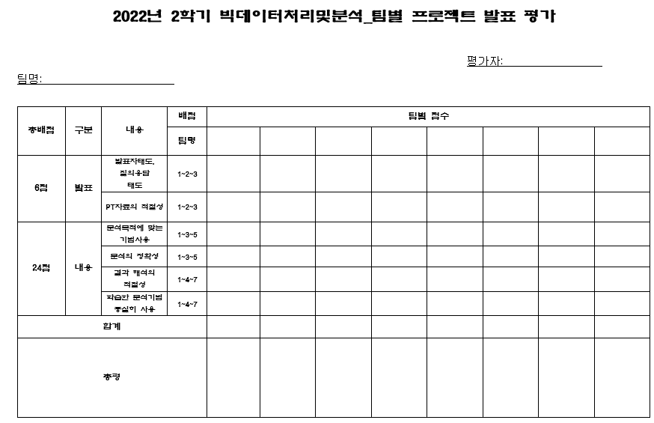
4. 평가표

Slide 7
5. 평가: 점수 반영 비율
교수: 학생
-평균
-60: 40
-70:30
-80:20
-

Slide 8
6. 발표 순서
사다리 게임으로 정하기
https://xn--o79a34ag0hooi7mjqukziq.com/

Slide 9
감사합니다

